Slide 1
Современные законодательные акты и ГОСТы по библиотечному делу
Бочарова Е.Н.

Slide 2
Федеральный закон от 29 декабря 1994 г. N 78-ФЗ "О библиотечном деле"
общедоступная библиотека - библиотека, которая предоставляет возможность пользования ее фондом и услугами юридическим лицам независимо от их организационно-правовых форм и форм собственности и гражданам без ограничений по уровню образования, специальности, отношению к религии;

Slide 3
Федеральный закон от 29 декабря 1994 г. N 78-ФЗ "О библиотечном деле"
Порядок доступа к фондам библиотек, перечень основных услуг и условия их предоставления библиотеками устанавливаются в соответствии с уставами библиотек или локальными нормативными актами организаций, структурными подразделениями которых являются библиотеки…

Slide 4
Федеральный закон от 29 декабря 1994 г. N 78-ФЗ "О библиотечном деле"
Пользователь библиотеки имеет право бесплатно получать в любой библиотеке информацию о наличии в библиотечных фондах конкретного документа.
пользоваться другими видами услуг, в том числе платными, перечень которых определяется правилами пользования библиотекой.
Пользователи библиотек, нарушившие правила пользования библиотеками и причинившие библиотекам ущерб, компенсируют его в размере, установленном правилами пользования библиотеками, а также несут иную ответственность в случаях, предусмотренных действующим законодательством.

Slide 5
Федеральный закон от 29 декабря 1994 г. N 78-ФЗ "О библиотечном деле"
К книжным памятникам относятся:
1) все рукописные книги, созданные до XVIII века включительно;
2) все экземпляры печатных изданий, выпущенных до 1830 года включительно;
3) обладающие выдающейся духовной, материальной ценностью и особым историческим, научным, культурным значением
рукописные книги, печатные издания, иные документы, коллекции документов, соответствующие социально-значимым критериям, установленным положением о реестре книжных памятников, которое утверждается федеральным органом исполнительной власти в сфере культуры.

Slide 6
Федеральный закон от 29 декабря 1994 г. N 78-ФЗ "О библиотечном деле"
Статья 26. Трудовые отношения работников библиотек
Работники библиотек подлежат периодической аттестации, порядок которой устанавливается уполномоченным Правительством Российской Федерации федеральным органом исполнительной власти

Slide 7
Федеральный закон от 29 декабря 1994 г. N 77-ФЗ "Об обязательном экземпляре документов"
обязательный федеральный экземпляр - экземпляры различных видов документов, изготовленных на территории Российской Федерации, за ее пределами по заказу организаций и отдельных лиц, находящихся в ведении Российской Федерации, а также документов, импортируемых для общественного распространения на территории Российской Федерации, которые подлежат безвозмездной передаче их производителями в соответствующие организации в порядке и количестве, установленных настоящим Федеральным законом;

Slide 8
Федеральный закон от 29 декабря 1994 г. N 77-ФЗ "Об обязательном экземпляре документов"
Цели формирования системы обязательного экземпляра:
комплектование полного национального библиотечно-информационного фонда документов Российской Федерации как части мирового культурного наследия;
использование его в информационно-библиографическом и библиотечном обслуживании потребителей;
информирование общества о получаемых документах всех видов;
информирование общества о достижениях мировой науки и техники.

Slide 9
Федеральный закон от 29 декабря 1994 г. N 77-ФЗ "Об обязательном экземпляре документов"
16 обязательных экземпляров книг и брошюр, журналов и продолжающихся изданий на русском языке;
7 обязательных экземпляров изоизданий, нотных изданий, географических карт и атласов на русском языке;
9 обязательных экземпляров авторефератов диссертаций и диссертаций в виде научных докладов;
10 обязательных экземпляров стандартов…

Slide 10
ПРИКАЗ от 8 октября 2012 г. N 1077 ОБ УТВЕРЖДЕНИИ ПОРЯДКА УЧЕТА ДОКУМЕНТОВ, ВХОДЯЩИХ В СОСТАВ БИБЛИОТЕЧНОГО ФОНДА
Основные требования, предъявляемые к учету библиотечного фонда:
полнота и достоверность учетной информации;
оперативность;
документированное оформление каждого поступления в фонд и каждого выбытия из фонда;
совместимость приемов и форм учета, их надежность при параллельном использовании традиционной и автоматизированной технологий учета;
соответствие номенклатуры показателей учета фонда аналогичным показателям государственной библиотечной статистики.

Slide 11
ПРИКАЗ от 8 октября 2012 г. N 1077
Учету подлежат все документы (постоянного, длительного, временного хранения), поступающие в фонд библиотеки и выбывающие из фонда библиотеки, независимо от вида носителя.
Проверка фонда в плановом порядке осуществляется в следующие сроки:
фонд редких и ценных книг - один раз в 5 лет;
фонды библиотек до 50 тысяч учетных единиц - один раз в 5 лет;
фонды библиотек от 50 до 200 тысяч учетных единиц - один раз в 7 лет;
фонды библиотек от 200 тысяч до 1 миллиона учетных единиц - один раз в 10 лет;
фонды библиотек от 1 до 10 миллионов учетных единиц - один раз в 15 лет;

Slide 12
ГОСТ 7. СИБИД
СИБИД – Система стандартов по информации, библиотечному и издательскому делу

Slide 13
Стандарт. Станда́рт (от англ. standard — норма, образец) в широком смысле слова — образец, эталон, модель, принимаемые за исходные для сопоставления с ними др. подобных объектов.

Slide 14
ГОСТ 7. СИБИД
Межгосударственные Российские
ГОСТ 7…. – 20.. ГОСТ Р 7.0. - 20..

Slide 15
ГОСТ Р 7.0. -20.. СИБИД
Первичные Перевод Стандартов ИСО

Slide 16
ГОСТ Р 7.0. -20.. СИБИД
Технологические Терминологические

Slide 17
ГОСТ Р 7.0.3-2006 Издания. Основные элементы. Термины и определения
ГОСТ Р 7.0.95-2015 Электронные документы. Основные виды, выходные сведения, технологические характеристики
ГОСТ Р 7.0.20-2014 Библиотечная статистика: показатели и единицы исчисления
ГОСТ Р 7.0.94-2015 Комплектование библиотеки документами. Термины и определения
ГОСТ Р 7.0.17-2014 Система обязательного экземпляра документов. Производители, получатели, основные виды документов
ГОСТ Р 7.0.103-2018 Библиотечно-информационное обслуживание. Термины и определения

Slide 21
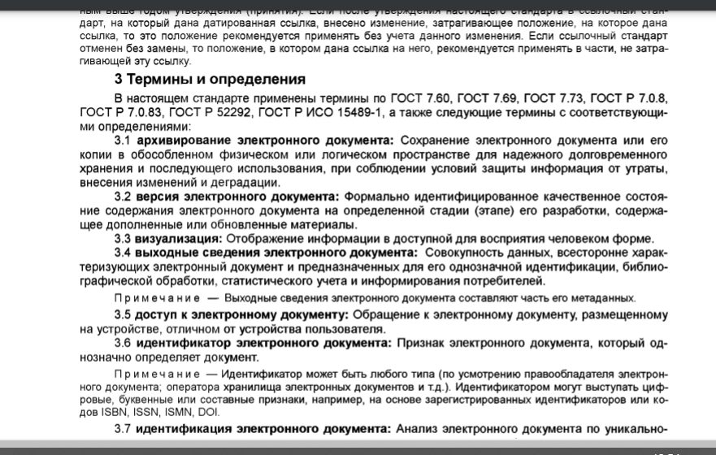

Slide 33
ГОСТ Р 7.0.93-2015 Библиотечный фонд. Технология формирования
ГОСТ Р 7.0.20-2014 Библиотечная статистика: показатели и единицы исчисления
ГОСТ Р 7.0.102-2018 Профиль комплектования фондов научных библиотек. Структура. Индикаторы комплектования

Slide 34
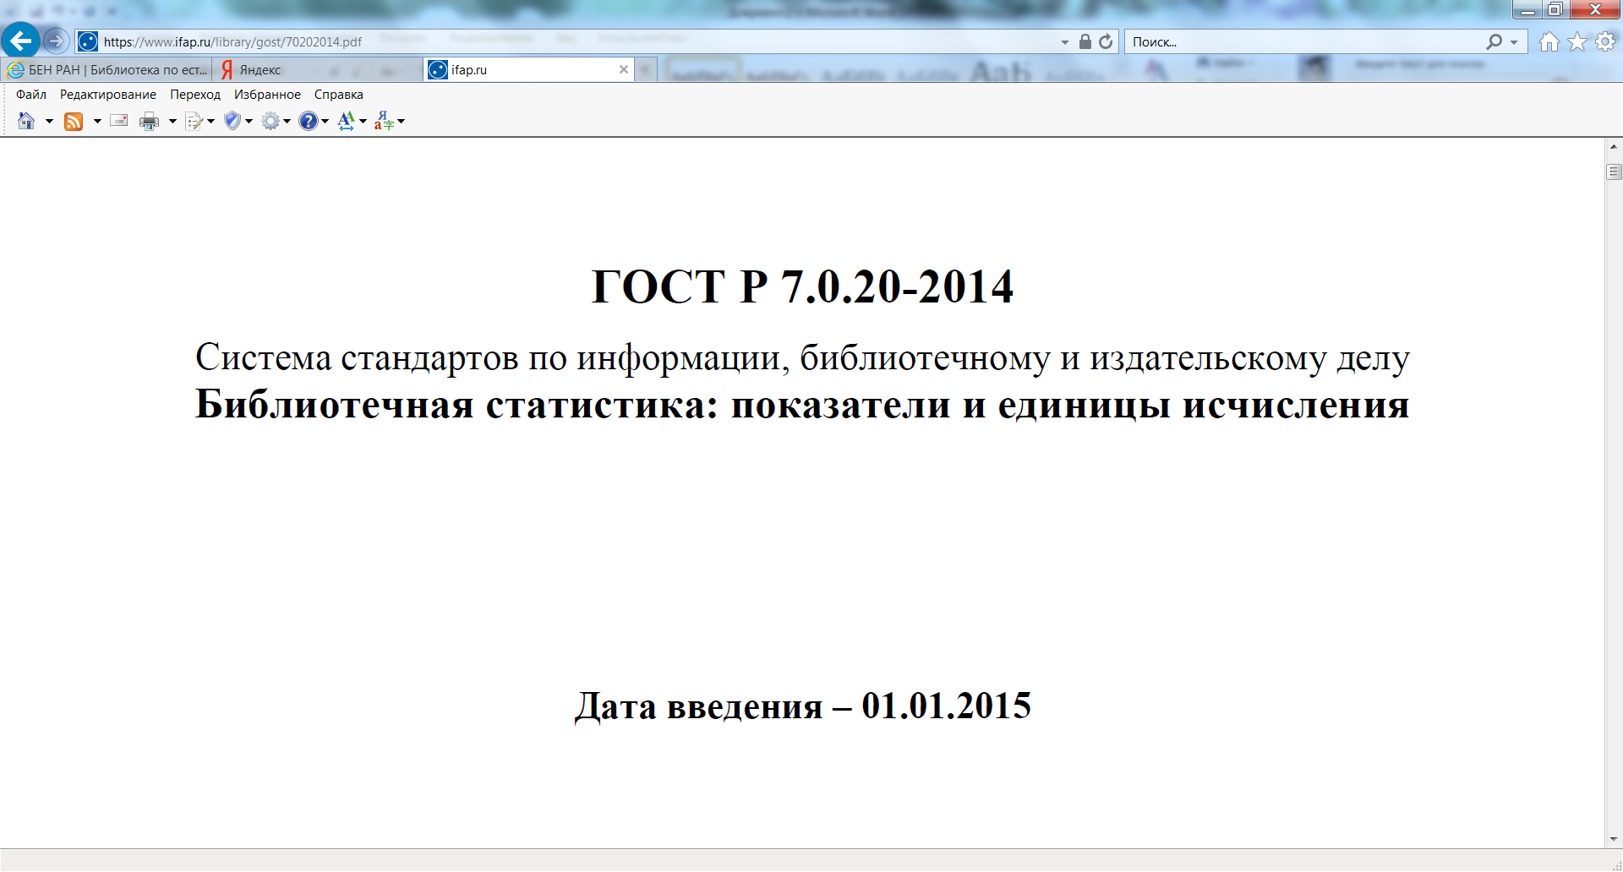
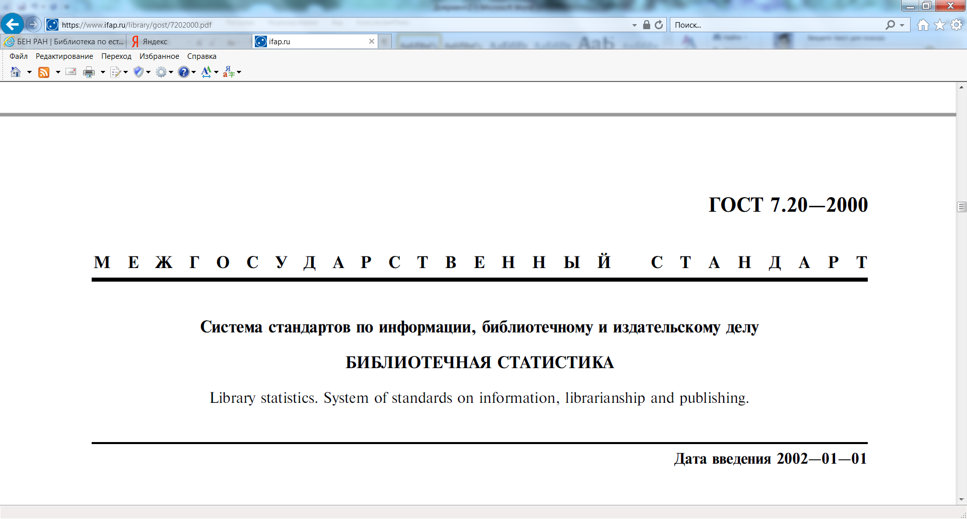

Slide 36
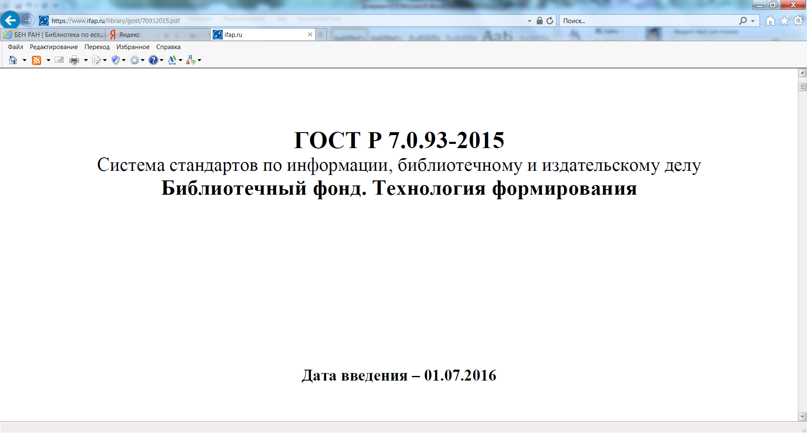

Slide 37
Содержание ГОСТ Р 7.0.93-2015
Область применения
Нормативные ссылки
Термины и определения
Объект библиотечного фонда
Библиотечный фонд РФ
Фонд отдельной библиотеки
Моделирование библиотечного фонда
Комплектование библиотечного фонда
Обработка документов библиотечного фонда
Размещение библиотечного фонда
Исключение документов из библиотечного фонда
Контрольные показатели состояния библиотечного фонда
Приложение А. Проверка библиотечного фонда

Slide 40
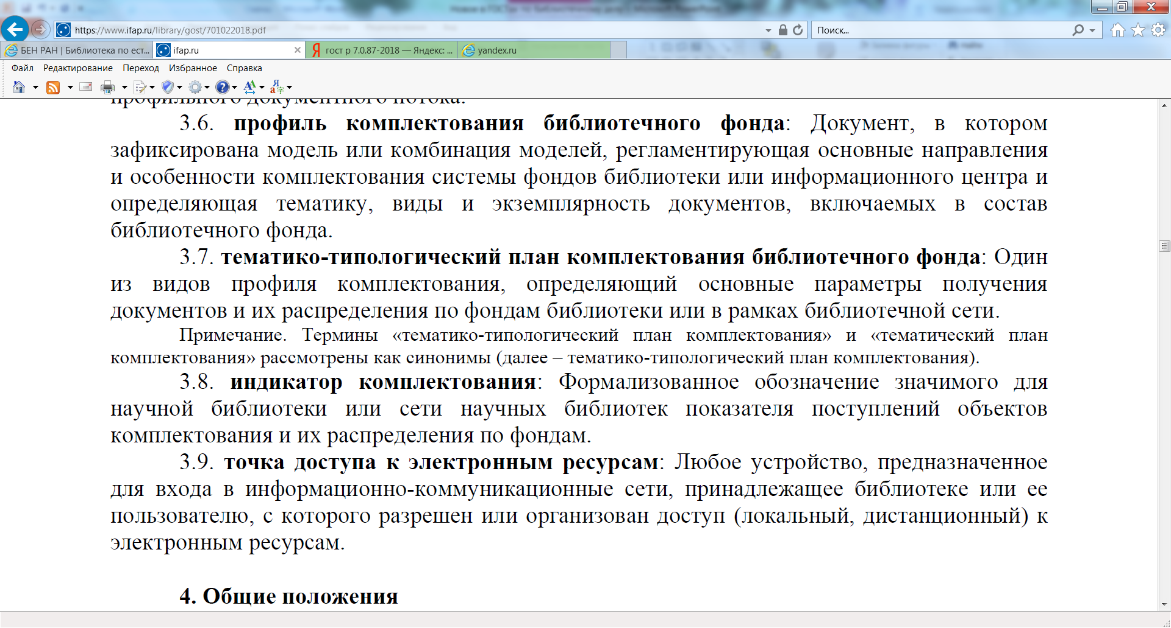

Slide 41
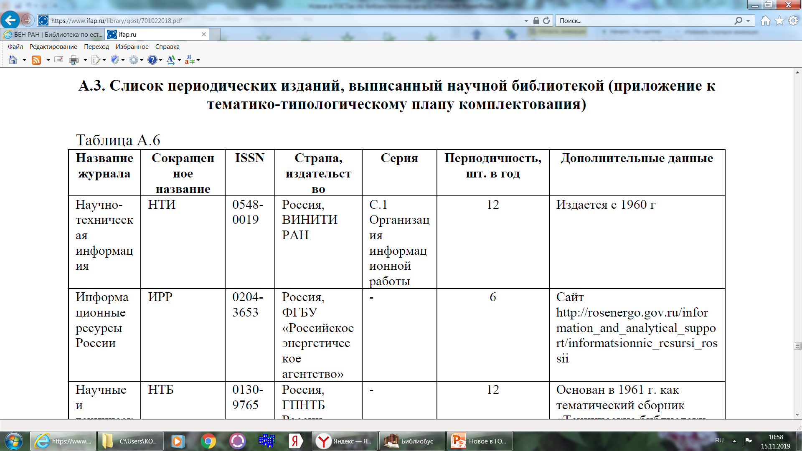
ГОСТ 7.0.102-2018

Slide 43
ГОСТ Р 7.0.64-2018
ГГГГ.ММ.ДД
2019.11.20
20 ноября 2019 г.

Slide 44
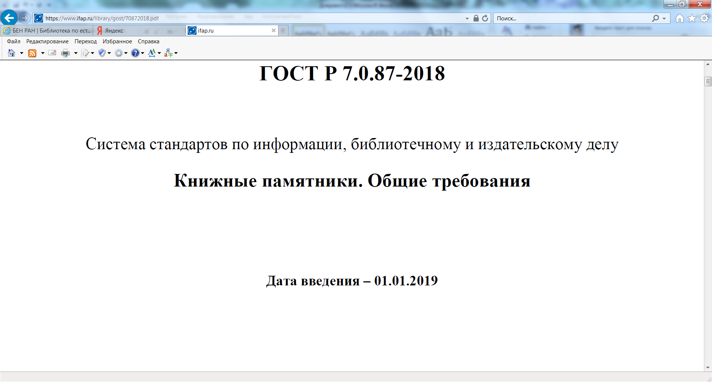

Slide 45
3 Термины и определения
В настоящем стандарте применены термины по ГОСТ 7.1 , ГОСТ 7.11 , ГОСТ 7.60 , ГОСТ Р 7.0.20 , а также следующие термины с соответствующими определениями:
3.1 книжные памятники: Рукописные книги или печатные издания, которые обладают выдающейся духовной, материальной ценностью, имеют особое историческое, научное, культурное значение и в отношении которых установлен особый режим учета, хранения и использования.
3.1.1 единичный книжный памятник: Рукописная книга или экземпляр печатного издания, обладающий самостоятельными качествами историко-культурного объекта.
3.1.2 книжный памятник-коллекция: Совокупность документов, приобретающих свойства книжного памятника только при их соединении вместе в силу своего происхождения, видового родства либо по иным признакам.

Slide 46
5 Отнесение документов и коллекций к книжным памятникам
5.1 Отнесение документов к единичным книжным памятникам осуществляется в соответствии с хронологическими или социально-ценностными критериями. Критерии отнесения документов к книжным памятникам устанавливаются положением о реестре книжных памятников.
6 Учет книжных памятников
6.1 Книжные памятники, находящиеся в собственности Российской Федерации, субъектов Российской Федерации и муниципальных образований, подлежат государственному, статистическому, библиографическому учету и учету документов, входящих в состав фонда учреждения-фондодержателя.
6.7 Исключение книжных памятников из реестра книжных памятников возможно только по решению федерального органа исполнительной власти в сфере культуры.

Slide 48
ГОСТ Р 7.0.100-2018 предоставляет выбор составителю библиографического описания
Применение условно-обязательных и факультативных элементов;
Выбор языка библиографического описания;
Объём применяемых сокращений;
Количество приводимых в описании параллельных сведений;
Количество приводимых в описании сведений об ответственности;
Выбор места публикации;
Приведение сведений об изготовлении ресурса;
Набор элементов, приводимых на втором или последующих уровнях в описании сериального ресурса;
Большая часть примечаний;
Количество сведений о произведениях, вошедших в сборник;
Решение об использовании заголовка в записи на составную часть ресурса;

Slide 49
ГОСТ Р 7.0.100-2018 Области описания
Область заглавия и сведений об ответственности;
Область издания;
Специфическая область материала или вида ресурса;
Область публикации, производства, распространения и т.д.;
Область физической характеристики;
Область серии и многочастного монографического ресурса;
Область примечания;
Область идентификатора ресурса и условий доступности;
Область вида содержания и средства доступа.

Slide 50
СПАСИБО ЗА ВНИМАНИЕ!

